Slide 1
Monetary policy in india Baartacao calanaivaYayak QaaorNa Dr. B.J. Kadam Department of Economics P.D.V. P. College Tasgaon

Slide 2
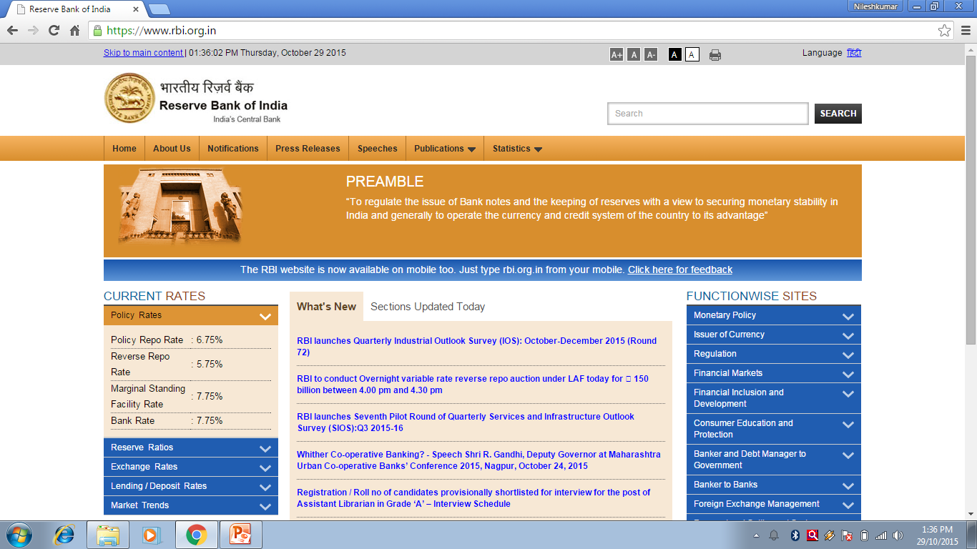
02/10/2014
Bank Rate 9%
CRR 4%
SLR 22%
Repo 8%
R Repo 7%
MSF 9%

Slide 3
Policy Repo Rate | : 6.75%
Reverse Repo Rate | : 5.75%
Marginal Standing Facility Rate | : 7.75%
Bank Rate | : 7.75%
CRR | : 4%
SLR | : 21.5%
Base Rate | : 9.30% - 9.70%
Savings Deposit Rate | : 4.00%
Term Deposit Rate > 1 Year | : 7.00% - 7.90%
RBI Reference Rate
INR / 1 USD | : 65.1515
INR / 1 Euro | : 71.2497
INR / 100 Jap. YEN | : 53.9300
INR / 1 Pound Sterling | : 99.3626

Slide 4
Money Market
Call Rates | : 5.40% - 7.00% *
* as on previous day
Government Securities Market
8.40% GS 2024 :7.7701%
91 day T-bills | : 7.1027%*
182 day T-bills | : 7.1662%*
364 day T-bills | : 7.1778%*
* cut-off at the last auction
Capital Market
BSE Sensex | : 27039.76 *
S&P CNX Nifty | : 8,171.20 *
* as on previous day

Slide 5
Baartacao calanaivaYayak QaaorNa
P`aastaivak
Aqa- va vyaa#yaa
1.DI. eca. jaa^nsana “Aaiqa-k QaaorNaacaI ]i_YTo gaazNyaacyaa ]_oSaanao pOSaacyaa purvazyaavar inayaM~Na zovaNyaasaazI maQyavatI- ba^Mkonao svaIkarlaolao QaaorNa mhNajao calanaivaYayak QaaorNa haoya.”
2 p`a.koMT “ doSaat pUNa- raojagaar p`sqaaipt krNyaacyaa ]_oSaanao vyavaharatIla pOSaacyaa purvazyaacaa ivastar AaiNa saMkaoca krNao mhNajao calanaivaYayak QaaorNa haoya.”
3.p`a. jaI.ko.Saa^. “ pOSaacao pirmaaNa pOSaacaI ]plabQata ikMvaa pOSaacaa Kca- yaamaQyao badla krNyaasaazI calanaivaYayak p`aiQakrNaanao jaaNaIvapUva-k kolaolaI kRtI mhNajao calanaivaYayak QaaorNa haoya.”
4. p`a.ra[-Tsa\mana “vyaapk Aaiqa-k ]i_YTo gaazNyaasaazI pOSaacaa purvaza AaiNa ptvyavasqaa yaavar inayaM~Na zovaNyaasaazI maQyavatI- ba^komaaf-t kolao jaaNaaro p`ya%na mhNajao calanaivaYayak QaaorNa haoya.”

Slide 6
Baartacao calanaivaYayak QaaorNa
]i_YTo Objecttive
1 ikMmatsqaOya- Price Stability
2 inayaa-tIlaa p`ao%saahna Export Promotion
3 tUT kmaI krNao To Reduce Deficit
4 ivainamayadrat sqaOya- inamaa-Na krNao Stability in Rate of Exchange
5 pUNa- raojagaar inamaa-Na krNao Full Employment
6 saamaaijak nyaaya p`sqaaipt krNao Social Justice
7 Aaiqa-k ivakasa Economic Development
8 Aaiqa-k sqaOya- p`sqaaipt krNao Economic Stability

Slide 7
Baartacao calanaivaYayak QaaorNa
A saM#yaa%mak saaQanao Quantitative Measures
1.ba^Mkdr Bank Credit baOMkdr
“ irxavh- ba^k jyaa vyaajadranao vyaaparI ba^kaMnaa maanyatap`aPt huMDyaaMcaI punava-TvaNaukIcaI ikMvaa kjaa-caI saaoya ]plabQa k$na doto ikMvaa maanyatap`aPt p`itBaUtIMcyaa AaQaaravar kjao- doNyaasa tyaar Asato %yaa drasa “ ba^Mkdr ” Asao mhNatat.”
• sana 1839 maQyao p`qama ba^k Aa^f [MglaDnao ba^kdr yaa saaQanaacaa vaapr kolaa.
• Amaoirkot foDrla irxavh- baaoDa-nao 1916 maQyao ptsaaQana mhNaUna saucaivalao.

Slide 8
Baartacao calanaivaYayak QaaorNa
A saM#yaa%mak saaQanao Quantitative Measures
2.Kulyaa baajaaratIla kja-rao#yaaMcao KrodI ivak`I Open Market Operation Kulao baajaar p`caalana / ik`yaae^M
Kulyaa baajaaratIla rao#yaaMcao vyavahar mhNajaoca doSaacyaa Aqa-vyavasqaotIla calanap`maaNaat vaaZ ikMvaa GaT krNyaacyaa ]_oSaanao maQyavatI- ba^konao Kulyaa baajaarat sarkarI kja-rao#yaaMcaI KrodI ivak`I tsaoca KajagaI ]pk`maatIla huMDyaa¸ kja-raoKo ¸Anya paHa kagadpHaaMcao KrodI ivak`Icao vyavahar haoya .
[MglaD va Amaoirka yaa raYT/atIla maQyavatI- ba^konao yaa saaQanaacaa p`qama vaapr kolaa.

Slide 9
Baartacao calanaivaYayak QaaorNa
A saM#yaa%mak saaQanao Quantitative Measures
3.raoK raKIva inaQaIcao p`maaNa Cash Reserve Ratio
p`%yaok vyaaparI ba^kolaa AaplyaakDIla ekUNa zovaIpOkI kahI ivaiSaYT Baaga irJavh- ba^kokDo jamaa kravaa laagatao. yaalaaca raKIva inaQaI Asao mhNatat.
Amaoirkot foDrla irxavh- baaoDa-nao 1933 maQyao ptsaaQana mhNaUna vaapr kolaa.
yaa ptinayaMHaNa saaQanaacaI sava-p`qama iSafarsa p`ao. jao. ema. konsa yaaMnaI kolaI.

Slide 10
Baartacao calanaivaYayak QaaorNa
A saM#yaa%mak saaQanao Quantitative Measures
4.vaOQaainak raoKtocao p`maaNa Statutory Liquidity Ratio
vaOQaainak raoKta p`maaNa yaacaa Aqa- vyaaparI ba^MkaMnaI Aaplyaa ma%%aocaa kahI Baaga saaonao¸ sarkarI rao#yaaMcyaa sva$pat Zovalaa paihjao.

Slide 11
Baartacao calanaivaYayak QaaorNa
A saM#yaa%mak saaQanao Quantitative Measures
5. ropao dr Repo Ratio रीपो रेट बैंकों को अपने दैनिक कामकाज के लिए प्राय: ऐसी बड़ी रकम की जरूरत होती है जिनकी मियाद एक दिन से ज्यादा नहीं होती। इसके लिए बैंक जो विकल्प अपनाते हैं, उनमें सबसे सामान्य है केंद्रीय बैंक (भारत में रिजर्व बैंक) से रात भर के लिए (ओवरनाइट) कर्ज लेना। इस कर्ज पर रिजर्व बैंक को उन्हें जो ब्याज देना पड़ता है, उसे ही रीपो दर कहते हैं। रीपो रेट कम होने से बैंकों के लिए रिजर्व बैंक से कर्ज लेना सस्ता हो जाता है और इसलिए बैंक ब्याज दरों में कमी करते हैं, ताकि ज्यादा से ज्यादा रकम कर्ज के तौर पर दी जा सके। रीपो दर में बढ़ोतरी का सीधा मतलब यह होता है कि बैंकों के लिए रिजर्व बैंक से रात भर के लिए कर्ज लेना महंगा हो जाएगा। साफ है कि बैंक दूसरों को कर्ज देने के लिए जो ब्याज दर तय करते हैं, वह भी उन्हें बढ़ाना होगा।
BaartamaQyao sana 1992 maQyao ropao vyavaharasa sau$vaat JaalaI.

Slide 12
Baartacao calanaivaYayak QaaorNa
A saM#yaa%mak saaQanao Quantitative Measures
5. ropao dr Repo Ratio रीपो रेट punaKrodIcao vyavahar
vyaaparI ba^MkaMnaa AlpkaLasaazI kja- hvao Asaola tr ba^Mka %yaaMcyaakDIla sarkarI kja-raoKo irJavh- ba^Mkolaa AlpkaLasaazI ivakUna kja- ]Baartat.yaa kjaa-saazI jao vyaaja dyaavao laagato %yaa vyaajaacyaa dralaa ropaodr Asao mhNatat.
BaartamaQyao sana 1992 maQyao ropao vyavaharasa sau$vaat JaalaI.

Slide 13
Baartacao calanaivaYayak QaaorNa
A saM#yaa%mak saaQanao Quantitative Measures
6. irvhsa- ropao dr Repo Ratio रिवर्स रीपो दर
बैंकों के पास दिन भर के कामकाज के बाद बहुत बार एक बड़ी रकम शेष बच जाती है। बैंक वह रकम अपने पास रखने के बजाय रिजर्व बैंक में रख सकते हैं, जिस पर उन्हें रिजर्व बैंक से ब्याज भी मिलता है। जिस दर पर यह ब्याज मिलता है, उसे रिवर्स रीपो दर कहते हैं। अगर रिजर्व बैंक को लगता है कि बाजार में बहुत ज्यादा नकदी है, तो वह रिवर्स रीपो दर में बढ़ोतरी कर देता है, जिससे बैंक ज्यादा ब्याज कमाने के लिए अपना धन रिजर्व बैंक के पास रखने को प्रोत्साहित होते हैं और इस तरह उनके पास बाजार में छोड़ने के लिए कम धन बचता है।
BaartamaQyao sana 1996 maQyao irvhsa- ropao vyavaharasa sau$vaat JaalaI.

Slide 14
Baartacao calanaivaYayak QaaorNa
A saM#yaa%mak saaQanao Quantitative Measures
7. मार्जिनल स्टैंडिंग फैसिलिटी (MSF)
आरबीआई ने पहली बार फाइनैंशल ईयर 2011-12 में सालाना मॉनेटरी पॉलिसी रिव्यू में एमएसएफ का एलान किया था। यह कॉन्सेप्ट 9 मई 2011 को लागू हुआ।
इसमें सभी शेड्यूल कमर्शल बैंक एक रात के लिए अपने कुल डिपॉजिट का 1 फीसदी तक लोन ले सकते हैं। बैंकों को यह सुविधा शनिवार को छोड़कर सभी वर्किंग डे में मिलती है। इंटरेस्ट रेट रेपो से 1 फीसदी ऊपर होता है। रेपो वह रेट है, जिस पर बैंक आरबीआई से शॉर्ट टर्म लोन ले सकते हैं।
एमएसएफ में बैंक कम से कम 1 करोड़ रुपए ले सकते हैं। उससे ज्यादा लोन 1 करोड़ रुपए के मल्टीपल में लिया जा सकता है। इस फैसिलिटी लेने के लिए सरकारी सिक्यॉरिटी की जमानत पर 5 फीसदी और स्टेट डेवलपमेंट लोन पर 10 फीसदी का मार्जिन रखना पड़ता है। मतलब 100 रुपए के लोन के लिए बैंक को 105 रुपए मूल्य की सरकारी सिक्यॉरिटी और 110 रुपए की स्टेट डेवलपमेंट लोन की जमानत देनी होगी।

Slide 15
Baartacao calanaivaYayak QaaorNa
A saM#yaa%mak saaQanao Quantitative Measures
7. मार्जिनल स्टैंडिंग फैसिलिटी (MSF)
ba^MkaMnaa dOnaMidna trlatomaQyao kmatrta Baasalyaasa ekUNa zovaIcyaa 1 T@ko [tkI r@kma eka idvasaasaazI vaaprta yaoto. yaa sauivaQaolaa Asao mhNatat.
yaasaazI ba^MkaMnaa eka idvasaacao vyaajadoKIla dyaavao laagato. %yaalaa मार्जिनल स्टैंडिंग फैसिलिटी dr Asao mhNatat.

Slide 16
Baartacao calanaivaYayak QaaorNa
A saM#yaa%mak saaQanao Quantitative Measures
7. trlata samaayaaojana sauivaQaa (LAF)

Slide 17
Baartacao calanaivaYayak QaaorNa
ba gauNaa%mak saaQanao Qualitative Measures
1.kjaa-cao vaaTp
Rationing of Credit
2. kja- va tarNa yaatIla AMtr zrivaNao
Fixation of Margin Requirements
3. ]pBaaoga kjaa-cao inayaM~Na
Regulation of Consumer Credit
4. saUcanaa doNao Issue of Directives
5. ivaiSaYT ]_oSaanao idlaI jaaNaarI kja-
Loans for Particular Purposes
6. naOitk samajaavaNaI Moral Suasion
7. P`aisaQdI Publicity
8. P`a%yaxa karvaa[- Direct Action

Slide 18
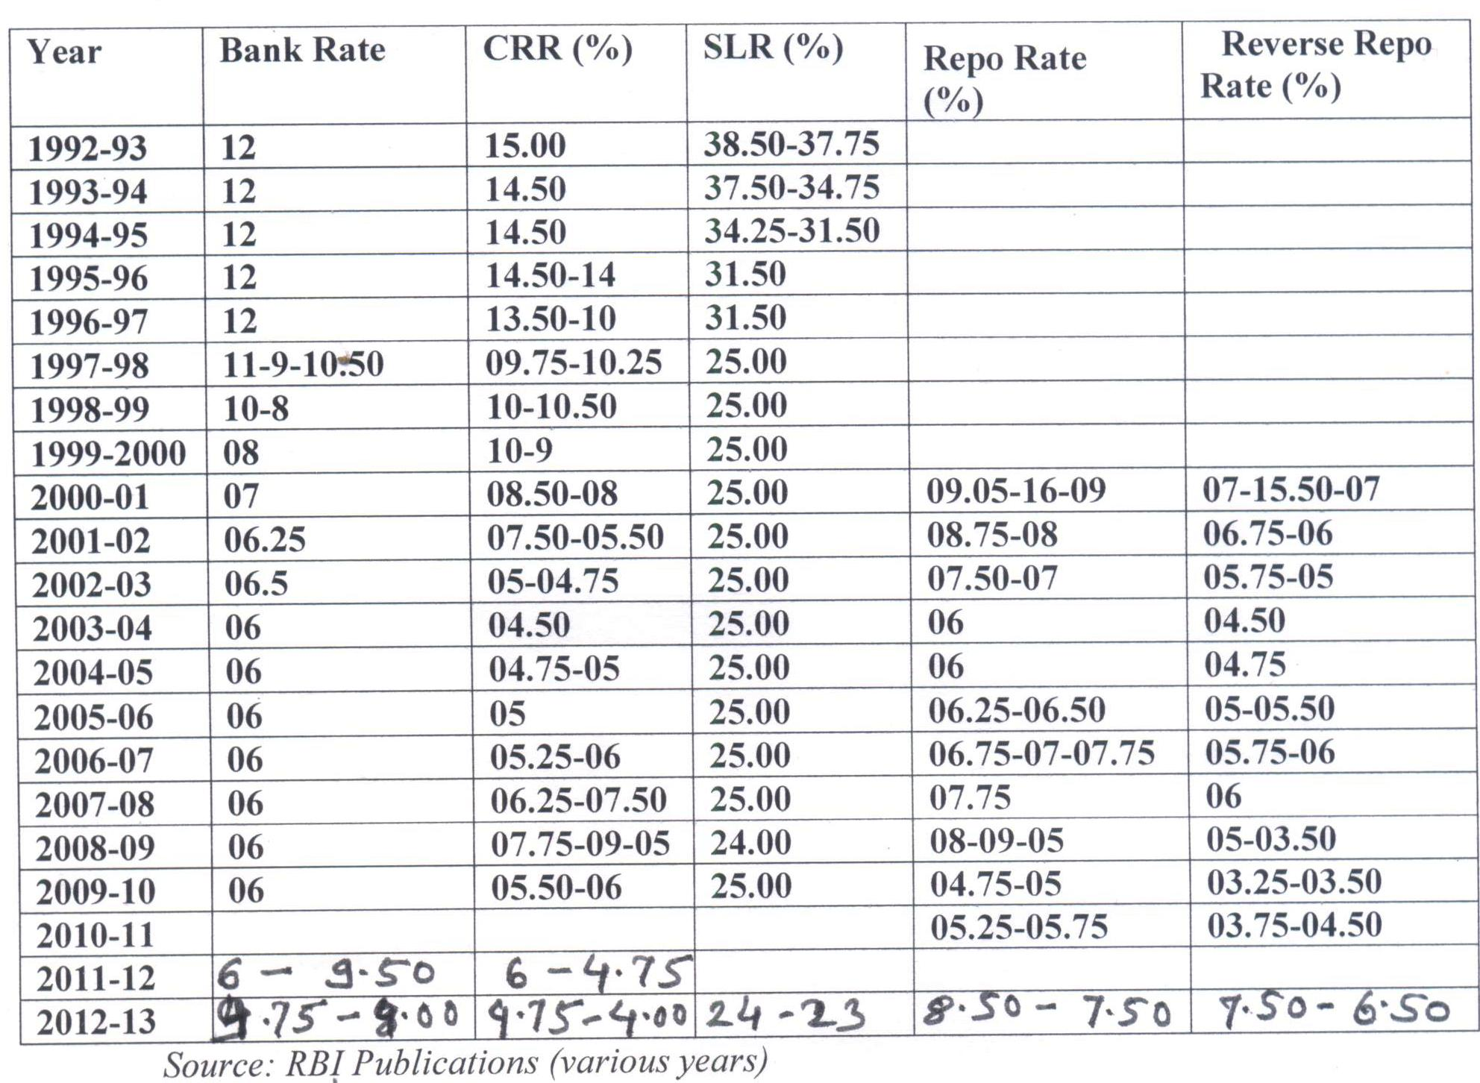

Slide 19
Bank R 10.25
CRR 4
SLR 23
Repo 7.25
R Repo 6.25

Slide 20
Baartacao calanaivaYayak QaaorNa
mayaa-da
1. sarkarI kjaa-cao AiQak p`maaNa
2.puroSaa ba^Mk savayaIMcaa ABaava
3. irjavh- ba^Mkocao mayaa-idt inayaM~Na
4. vyaaparI p~aMcaa p`Baava
5. ba^MkaMnaa ]plabQa [tr saaQanao
6. sadaoYa vyaajadracao QaaorNa
7. calanaacaa Ba`maNavaoga
8. NBFI
9. samaaMtr Aqa-vyavasqaocao Aist%va
10.calanaivaYayak AaiNa rajakaoYaIya QaaorNaat samanvayaacaa ABaava

Slide 21
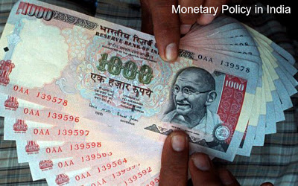

Slide 22
